Slide 1
La sémiologie de l’image

Slide 2
Introduction
Nous pouvons dire que l'image est un langage universel. Il possède ces codes, ses règles, son histoire, ses significations visibles ou cachées.
Le principe de base de la sémiologie est que tout message est formé de signes, qui sont combinés les uns aux autres.
Au sens large, nous pouvons dire que la sémiologie étudie donc les systèmes de
signes : Langage parlé mais également gestuel, graphique, chorégraphique, musical, spatial... etc.

Slide 3
La communication
L'objet de toute communication est de transmettre un message compréhensible .
Pour que ce message soit perçu sans erreur, la solution reste l’utilisation de codes permettant d’illustrer nos propos, idées ou encore le concepts que l’on veut faire passer.

Slide 4
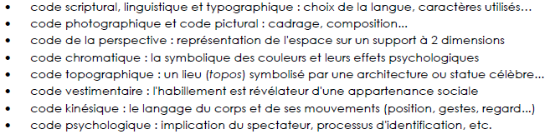
L’interprétation d’une image fait appel à une multitude de code :

Slide 5
La perception
Qu’est-ce que nous percevons ?
- Les êtres (personnes, animaux...)
- Les objets concrets (bâtiments, livres, bibelots...)
- Des propriétés abstraites (la douleur, la chaleur, la grandeur, l'humidité...) ;
- Des qualités abstraites (la beauté d'une personne...)
- Des relation entre les divers éléments (plus grand que, plus gros que, plus foncé que...)
- Des relations subjectives (elle semble agressive, elle ne semble pas apprécier...)
- Des atmosphères (tout le monde semble nerveux...)
- Des sentiments propres, des émotions (je me sens en colère, je suis heureux...) etc.
Nous pouvons ainsi dire que notre relation à l'environnement passe par la perception, c'est à dire une saisie de sens due à une stimulation sensorielle, elle-même provoquée par un élément qui se trouve en rapport spatial et temporel avec celui qui perçoit.

Slide 6
La lecture d'une image :
Le langage, nous transmet un message de façon linéaire et continue, Nous découvrons donc le message au fil de la lecture du texte ou de l'écoute de notre interlocuteur.
la perception de l'image est globale et simultanée ; elle suscite par nature des interprétations différentes. L'ensemble des informations nous est révélée dans son intégralité. Comme la perception du message est globale, la lecture et la compréhension vont donc résulter d'un parcours de l’œil :

Slide 7
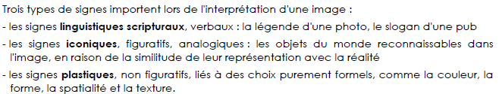
Qu'est-ce qu'une image ?
Le sens le plus courant du mot « image » ,
est la représentation
plastique ou graphique d'un objet ou d'un concept.
3 types de signes important pour interpréter une image :

Slide 8
Les signes plastiques de l’image
Le support de l’image
Le cadre
Le format et la taille
Le cadrage
Le champ et le hors champ
La perspective
L’échelle des plans
L’angle de prise de vue
La composition
Les couleurs

Slide 9
Approfondissons un peu ces notions
Le support de l’image :
En photographie ou pour l’affichage, par exemple, cela peut être la papier ( mat, brillant, glacé etc.)
A l’opposé du papier nous avons la diapositive ou le film.
Le cadre :
L’image a des limites extérieures physiques qui peuvent être matérialisées ( ex: encadrement)
ou rester abstraites, nous montrent qu’un fragment de la réalité ( très utilisé dans le cinéma), le hors-cadre au cinéma, fait référence à l’espace de production du film.

Slide 10
Le format et la taille :
Le cadre donne une forme à l’image et détermine son format ( horizontal, vertical, carré et parfois rond ou ovale).
Il est questions ici de proportions suivant le support destiné à l’image.
La taille réelle de l’image influence fortement sa perception par le spectateur (rapport spatial).
Le cadrage
Délimitation de l’image et de la disposition des ses éléments dans l’espace (champ visuel visible par le caméraman ou photographe).
Il détermine les éléments primordiaux composants l’image comme par exemple : Le champ et le hors-champ, la perspective, l’échelle des plans, l’angle de prise de vue et la composition, les lignes de force, lignes de fuite, le points forts…

Slide 11
Le surcadrage :
Est la présence d’un cadre dans le cadre, fenêtre ou miroir par exemple. Une image à l’intérieur d’une image similaire crée une mise en abyme ( effet de poupée russe).
Le décadrage :
Est un cadrage « déviant », qui ne correspond pas aux habitudes du spectateur ni aux traditions de la représentation. L’image perd donc son aspect « naturel » qui met en avant une sorte de revendication d’un acte artistique.
Le champ et le hors-champ :
Le champ : Portion de l’espace délimité par la prise de vue
Le hors champ : ce sont des éléments qui ne sont pas représentaient dans l’image ou que l’on ne voit pas mais que l’on peut deviner car cela reste suggéré par certains éléments de l’image.
Il peut être concret (constitué par des éléments), ou imaginaire ( difficile de savoir ce qu’il contient).

Slide 12
Le contre champ : portion d’espace située à l’opposé du champ, c’est – à dire là ou se trouve l’appareil photo ou la caméra.
La profondeur de champ : c’est l’espace situé dans l’image entre le premier et le dernier plan net.
Elle est grande si tout les plans sont net sur l’image, on obtient cette netteté si le sujet est éloigné et si l’objectif est en position grand angle.
Une faible profondeur de champ = un seul plan reste net, le restant étant flou.
La perspective :
C’est l’art de représenter l’espace à 3 dimension sur une surface plane, on créer donc l’illusion de la profondeur.

Slide 13
La perspective chromatique ou atmosphérique :
Jeu de couleurs utilisées en peinture dès la renaissance par Léonard de Vinci, les objets éloignés ont des couleurs plus pâles, moins saturées et légèrement bleutées au niveau de la ligne d’horizon.
À cela s’ajoute « le sfumato », un léger flou qui suggère la brume qui enveloppe les chose à distance.
La perspective linéaire ou scientifique :
L’illusion de la profondeur est créer par la division de l’espace en plusieurs plans distincts s’appuyant sur des repères (objets, personnages) et va du premier plan à l’arrière plan.
Un plan : endroit de l’espace où se situe un élément de l’image par rapport au regard ou à l’objectif caméra, appareil photo…).

Slide 14
La ligne d'horizon :
Également imaginaire, elle est située à la hauteur de l’objectif ou l’oeil du spectateur. En perspective elle peut permettre de tracés des lignes de fuite convergeant vers un même point de fuite positionné sur la ligne d’horizon.
Si le point de fuite est au milieu de la ligne d’horizon, la perspective est dite centrale ( vue frontale) mais il existe différents types de perspectives.
L’impression de profondeur est renforcée par le jeu sur la taille respective des personnages ou des objets, c’est ce que l’on appelle le rapport à l’échelle.
Un personnage plus grand paraît plus proche qu’un personnage plus petit sur l’image.

Slide 15
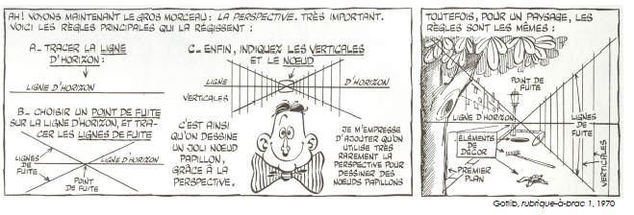
Si il y a un très grand contraste entre la taille des personnages ou des objets, on parle de contraste d’échelle ou d’échelle des plans.

Slide 16
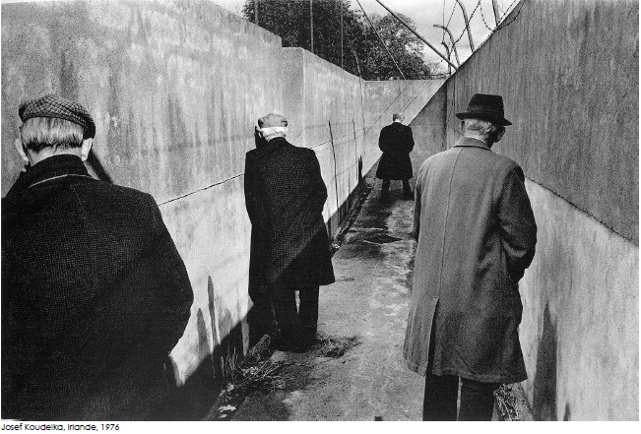
L’échelle des plans

Slide 17
L’échelle des plans (ou grosseur des plans) traduit un rapport de proportions entre le sujet et le cadre; elle correspond à la grandeur des êtres, des objets ou autres éléments de décors représentés dans l’image, par rapport à la taille de celle-ci.
Le plan d’ensemble : représente le décors. Il permet de montrer l’ensemble du décor, du paysage. Il présente une scène très large.
C’est une vue de grand ensemble(vue de loin). Les personnages sont lointains dans un vaste espace.
SA FONCTION : décrire, montrer, susciter, suggérer.
Le plan général : représente à la fois décors et personnages. Il montre le décors direct où se situe l’action.
espace large, personnages identifiables.
SA FONCTION : situer, évoquer, suggérer.

Slide 18
Le plan moyen : vue de pied ou portrait en pied, montre le personnage entier, sans nier son environnement.
Les plans suivant focalisent le regard sur le personnage ou l’action :
Plan italien ( aux genoux)
Plan américain (à mi cuisse)
Plan rapproché (à la taille)
Plan poitrine
Le bustes (découpage aux épaules).
Le gros plan (visage), met en avant la personnalité ou l’émotion…
Le très gros plan (ou vue macro) attire l’attention sur un détails précis.

Slide 19
L’angle de prise de vue
L’angle de prise de vue est le point de l’espace à partir duquel est saisie l’image. Il détermine le champ et le point de vue sur l’objet.
rapport entre l’œil et le sujet qui varie selon les axes horizontaux et verticaux.
Horizontalement , dans le cas du portrait : Vues frontale (de face), de trois-quarts ou de profil ou de dos.
Verticalement, la vue au niveau du sujet est la plus utilisée et considérée comme neutre. Vue au niveau du sujet.
La plongée (ou vue descendante) : vue de haut, indique que le regard domine le personnage ou le décor. La plongée verticale totale correspond à une vue d’avion (ou perspective aérienne). Prise de vue de haut en bas.
La contre plongée (ou vue ascendante) : résulte du fait que le photographe ou caméraman se trouve en dessous de son sujet. La contre plongée totale correspond à la perspective zénithale (convergence des lignes de fuites vers le zénith). Prise de vue de bas en haut.

Slide 20
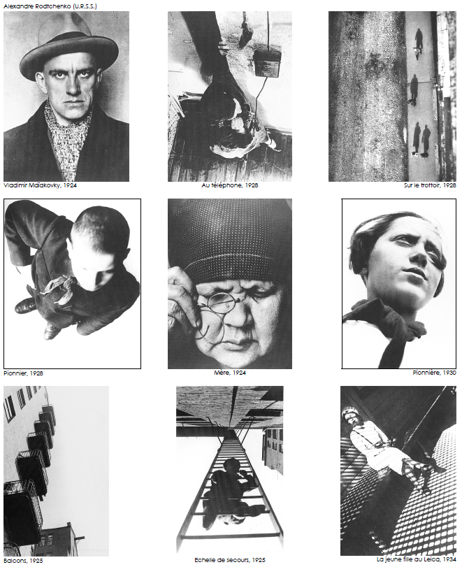
Quelques exemples :
Nommez l’angles de prise de vue
Pour chaque images ci-contre.

Slide 21

La composition
Depuis de nombreux siècles, les architectes tout d’abord, puis les peintres à la Renaissance et bien plus tard, au milieu du siècles dernier, les photographes se servent des mêmes repères basés sur le nombre d’Or.
Ce nombre d’Or détermine le rapport idéal de la largeur à la longueur d’un cadre, d’une ouverture dans un bâtiment (porte, fenêtre), la TV… Il correspond grosso modo au rapport 2/3 X 1/3.
Dans ce même cadre, intervient la règle des tiers (règle de compostions) qui définit à son tour les différents points forts de l’image où devrait s’inscrire le sujet. C’est le positionnement de l’horizon et du rapport ciel/terre.
Rappelle sens de lecture d’une image :

Slide 22
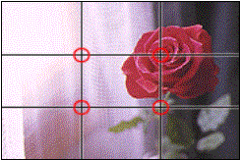
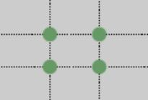
La composition c’est l’agencement des éléments à l’intérieur d’une image. Elle a pour effet la hiérarchisation de la vision, elle oriente la lecture de l’image. C’est la composition des formes composant l’image.
  Elle est symétrique lorsque les éléments de l’images semble se répartir de manière équilibrée et répétitive de par et d’autre d’un axe de symétrie (vertical/horizontal).
  Composition au tiers : découpage du rectangle de l’image en trois partie égales qui rompt la monotonie de la symétrie, tout en conservant un certain équilibre. On trouve également une composition asymétrique divisant l’image en 1/3 et 2/3.
  Les points forts : attirent le regard, constituant un sens de lecture obligatoire de l’œil. Ils se trouvent aux croisements des lignes

Slide 23
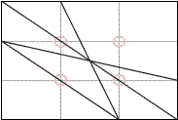
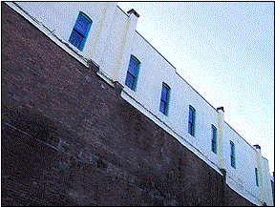
Les lignes de force : lignes simples, courbe ou rectilignes qui contribuent à la construction et la lecture de l’image. Ce sont notamment des lignes horizontales, verticales, obliques et diagonales (d’un coin à l’autre de l'image).
Les verticales et horizontales évoquent la stabilité.
Les diagonales et obliques évoque le dynamisme, un mouvement ascendant, voire l’instabilité.
Si il s’agit de lignes brisées nous pouvons évoquer un effet de rupture.
Les formes géométriques : sont constituées par les points et lignes principaux ainsi que la répartition de masses ( composition circulaire, pyramidale…)
La construction axiale : qui place le sujet exactement dans l’axe du regard, généralement au centre précis de la photographie.

Slide 24
La construction focalisée : Lignes de forces convergeant vers un point qui fait référence au foyer, lieu où se trouve souvent le sujet principal. Le regard est attiré vers un point stratégique de l’image.
La construction en profondeur : où le sujet est intégré à une scène dans un décor représenté en perspective et tient le devant de la scène, au premier plan.
La construction séquentielle : qui consiste à faire parcourir l’image du regard, étapes par étapes pour qu’il chute finalement, sur le sujet principal (produit, logo, publicité....) situé le plus souvent en bas à droite de la mise en page.
Le cas courant est la construction en Z, qui fait appel à l’habitude de lecture partant du coin supérieur gauche pour aboutir au coin inférieur droit.

Slide 25
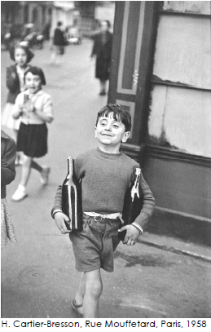
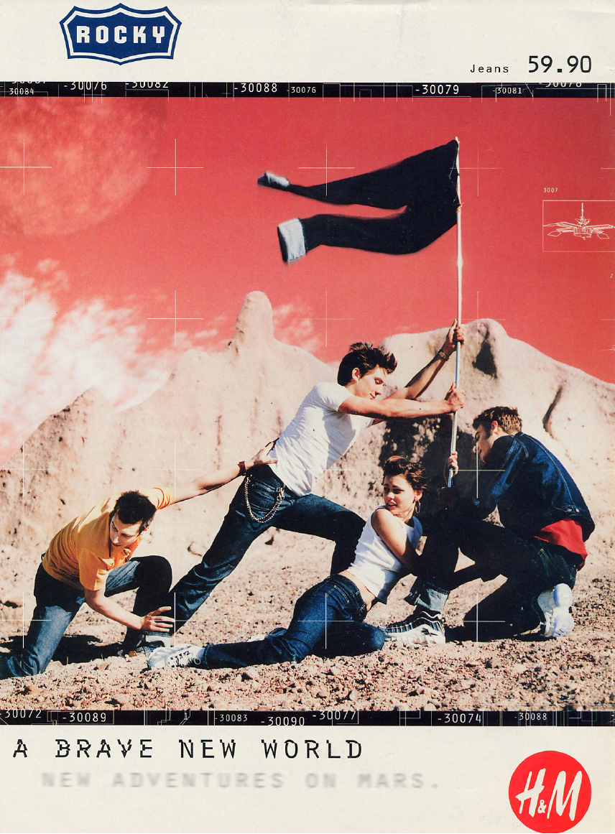

Slide 26
La lumière et l’éclairage
La photographie étant par définition « l’écriture par la lumière », celle-ci est indispensable autant à la formation de l’image qu’à sa perception.
L'éclairage est caractérisé par son intensité, son angularité (sa direction) et sa dominante colorée(ou qualité).
Il peut résulter d’une ou de plusieurs sources lumineuse :
Naturelle
Artificielle (flash, lampes, projecteurs…)
Composite.

Slide 27
Un éclairage composite permet par exemple d’opposer des tons froids foncés (éclairage à la lueur des étoiles) et des tons chauds clairs (éclairage violent d’un réverbère).
On distingue également l’éclairage diurne (de jour) de l’éclairage du soir (feu, bougie, lampe) ou nocturne (de nuit : étoiles, lune, lampadaires).
Le première variable importante est l’intensité de la lumière.
Lumière directe : si la source lumineuse éclaire directement le sujet il paraît contrasté. Il s’agit d’un éclairage modelant qui distingue nettement les zones d’ombres et de lumières.
Les plans et les surfaces éclairés jouent, au niveau perceptif, un rôle attractif instantané tandis que les ombres ont à l’inverse un caractère répulsif.
Le regard est ainsi guidé par ces relations et passe généralement du clair au sombre. Les contrastes chromatiques sont eux aussi marqués : Couleurs plus violentes (saturées) dans les zones éclairées et quasi inexistante dans les zones d’ombres.

Slide 28
Clair/obscur : Le « chiaroscuro ». C’est l’effet de contraste produit par les lumières et les ombres dans la représentation picturale. Ce terme est souvent utilisé pour décrire un ensemble de lumières et d’ombres douces, fondues et nuancées, plutôt que les contrastes violents aux effets dramatiques. Il joue un rôle important dans le rendu de la troisième dimension : le modelé, le volume des objets, le relief et la profondeur de l’espace.
Lumière diffuse : L’éclairage indirect estompe les reliefs et efface les ombres; il en résulte une représentation plus plate de l’objet et une homogénéité des zones colorées.
Dans la nature, l'éclairage diffus est dû à un ciel voilé par une brume ou une couche nuageuse ( le soleil est réfracté par les gouttelettes d’eau en suspension dans l’air).
C’est le cas d’un paysage hivernal (neige, brouillard…) ou d’un portrait en à-plat, sans ombres portées.
En studios, on utilise des écrans diffuseurs de lumière devant les sources artificielles.

Slide 29
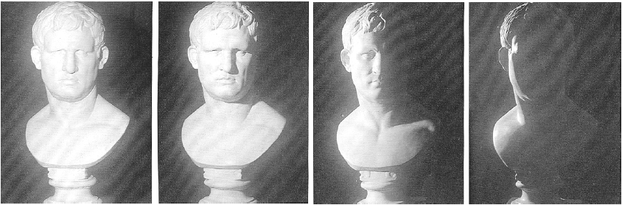

Slide 30
Les couleurs
Les couleurs ont, comme vous le savez, des significations. Nous voyons des couleurs constamment et ces couleurs évoquent en nous des sensations, des sentiments, des émotions dans certains cas. Elles ont des significations claires.
Nous allons voir ensemble dix couleurs, ou plutôt des « familles des couleurs », puisqu’il existe par exemple des milliers de jaunes différents, et pour chacune des ces familles de la couleurs nous allons voir leur signification dans l’inconscient collectif.
Alors attention !! nous évoquerons leur signification dans le monde occidental, mais si vous devez utiliser des couleurs au japon par exemple, sachez que leurs significations sont très différentes.

Slide 31
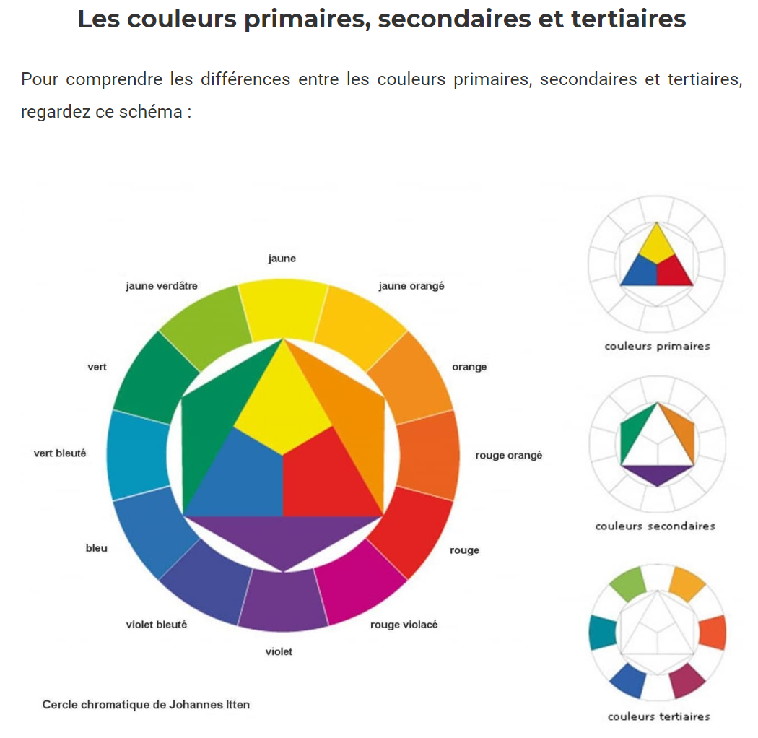

Slide 32
Les couleurs primaires, secondaires et tertiaires.
Les couleurs primaires sont des couleurs dites de base. Elles ne peuvent pas être obtenues grâce à d’autres couleurs.
Il existe trois couleurs primaires : Jaune, Bleu, Rouge.
Les couleurs secondaires sont obtenues grâce au mélange de 2 couleurs primaires.
Il existe donc trois couleurs secondaires :
Vert (Jaune+ Bleu)
Violet (Bleu + Rouge)
Orange (Rouge + Jaune)

Slide 33
Les couleurs tertiaires
Une couleur tertiaire s’obtient par mélange d’une couleur primaire et d’une couleur secondaire.
Voici les 6 couleurs tertiaires que l’on obtient :
Rouge violacé (Rouge + Violet)
Violet bleuté (violet + Bleu)
Vert bleuté ( Bleu + vert)
Jaune verdâtre (vert + Jaune)
jaune orangé (jaune + orange)
Rouge orangé (Orange + Rouge)

Slide 34
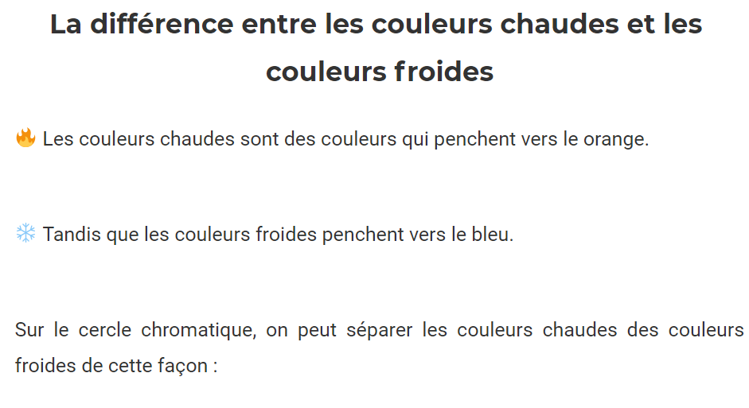
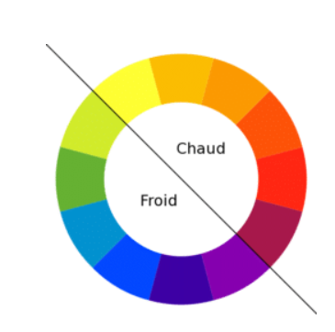
La différence entre les couleurs chaudes et les couleurs froides

Slide 35
La perception de la couleur varie avec,
La distance d’observation :
l’éloignement estompe les couleurs, par contre la proximité les ravive.
L’importance de la surface colorée :
Plus une couleur est froide plus la surface doit être importante.
Plus une couleur est chaude plus la surface doit être réduite.
Plus une couleur est diluée, plus la surface doit être importante
Plus la couleur est saturée, plus la surface doit être réduite.

Slide 36

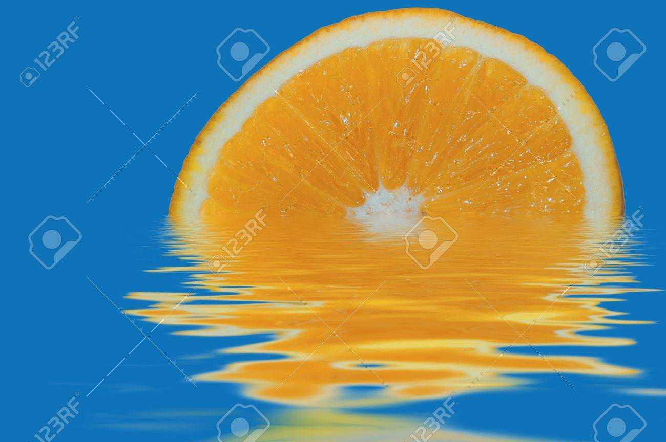
Deux couleurs contrastées proches ayant chacune la même surface provoquent un effet désagréable et ont tendance à s’annuler.
Des couleurs ayant une surface différentes se mettent en valeur, par exemple une tâche orange dans un fond bleu.

Slide 37
La teinte : indique la dominante de la couleur
La saturation : indique la présence de blanc dans la couleur, qui est de ce fait plus ou moins diluée.
La luminosité : indique le degré d’éclaircissement d’une couleur.
Les couleurs qui se contrastent entre elles sont celles qui s’opposent sur le cercle chromatique.
L’utilisation des couleurs chaude et froides, exprime l’opposition. Les chaudes illustrent les dynamiques positives, les froides des situations de repli ou de crise.

Slide 38
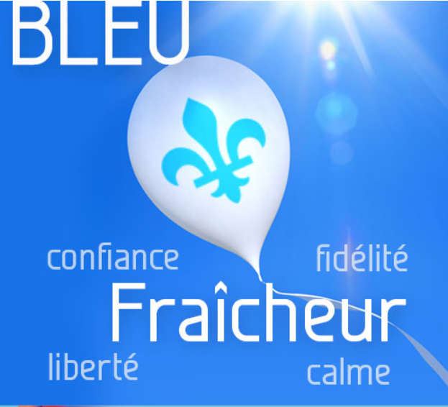
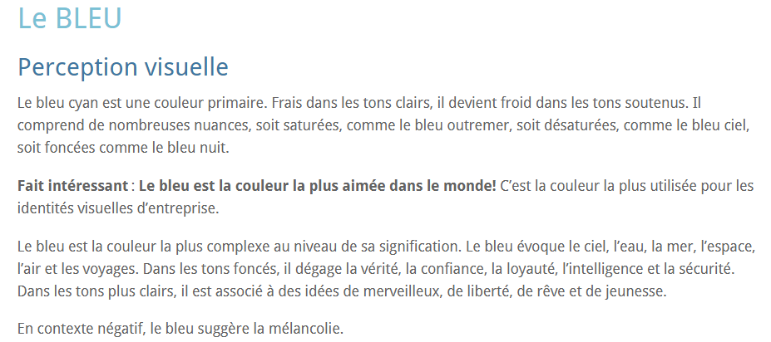
La psychologie des couleurs :

Slide 39
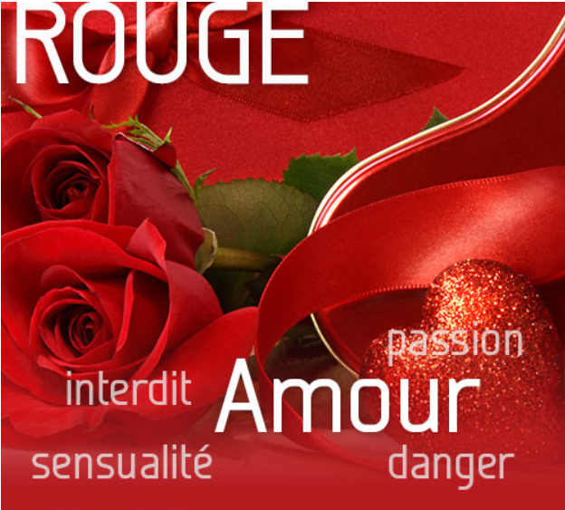
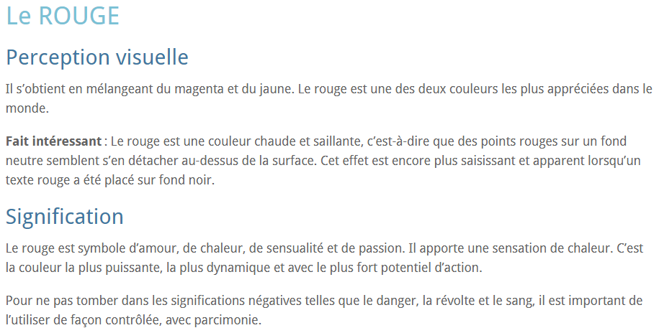

Slide 40

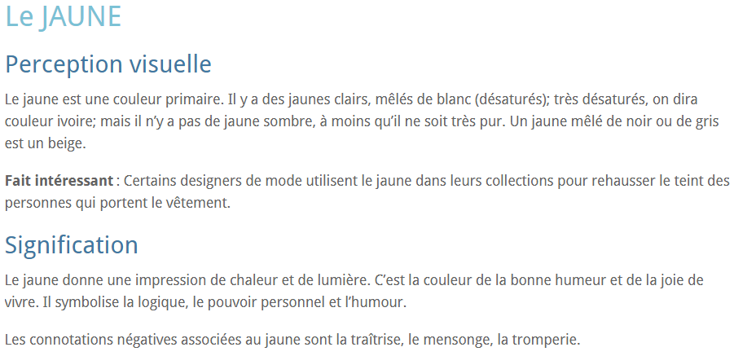

Slide 41
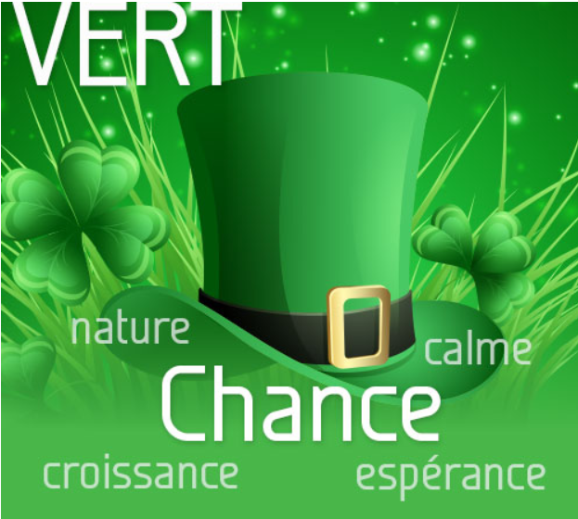
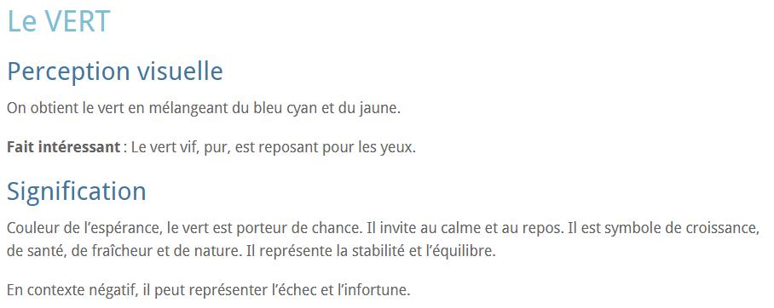

Slide 42
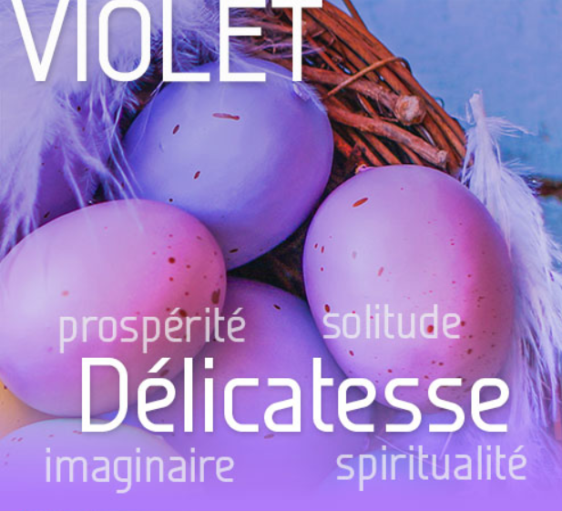
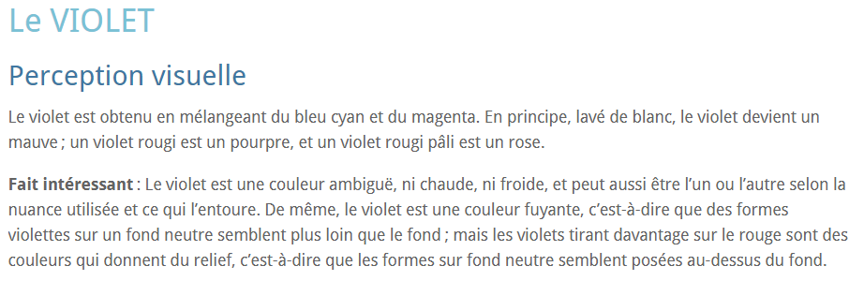

Slide 43
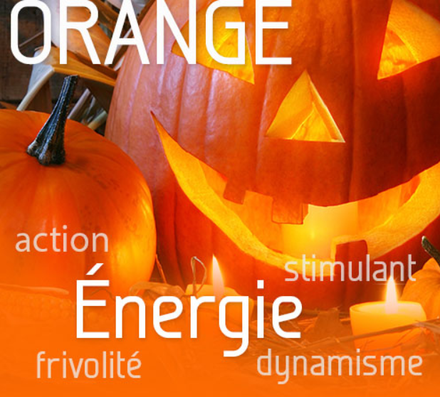
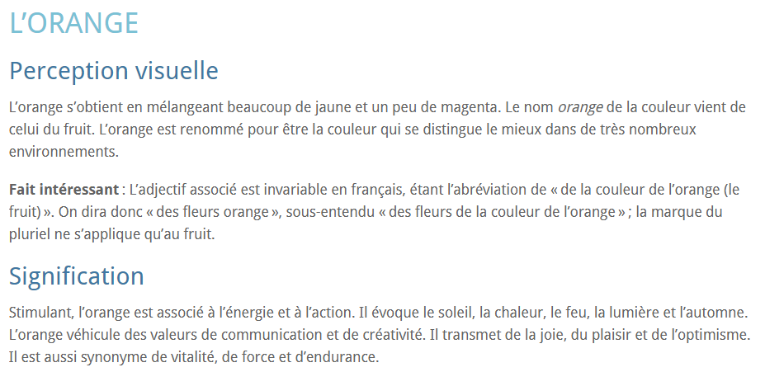

Slide 44
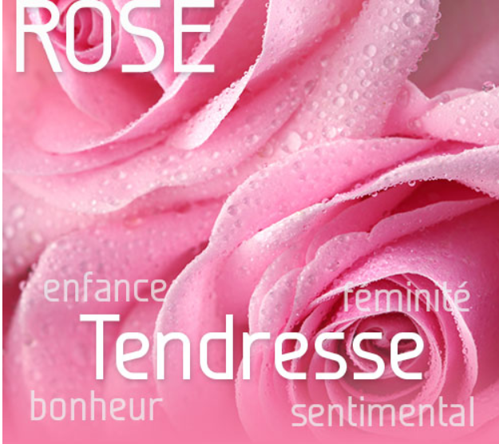
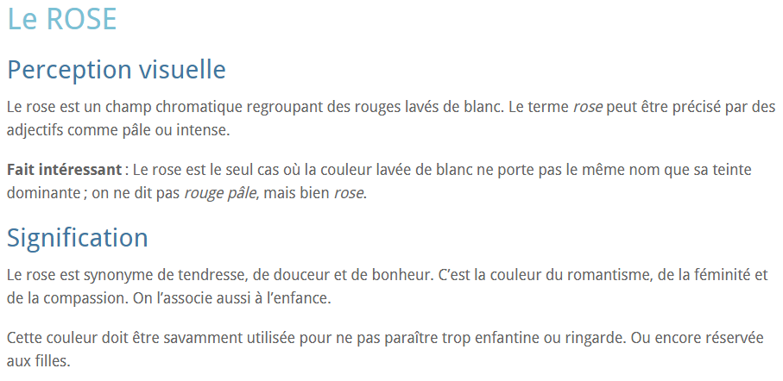

Slide 45
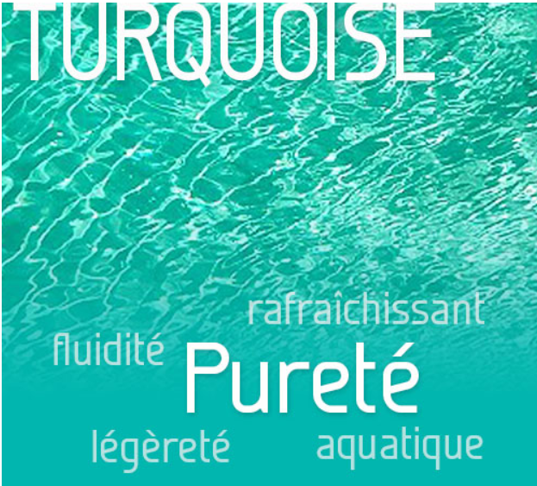
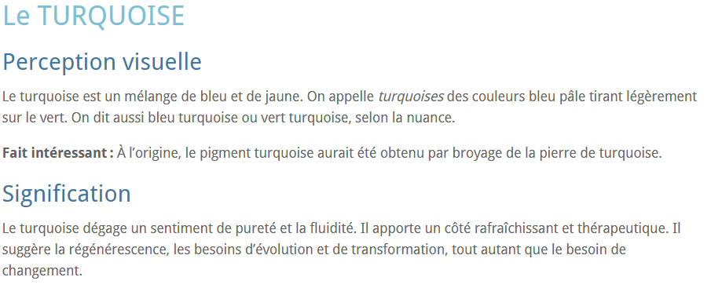

Slide 46
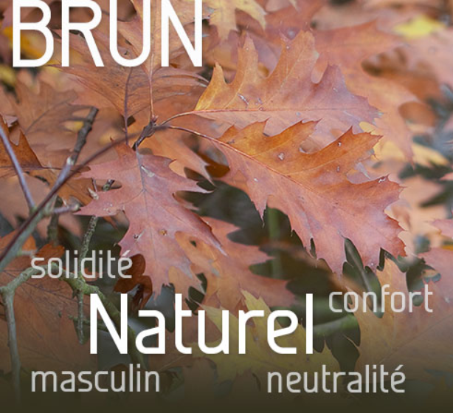
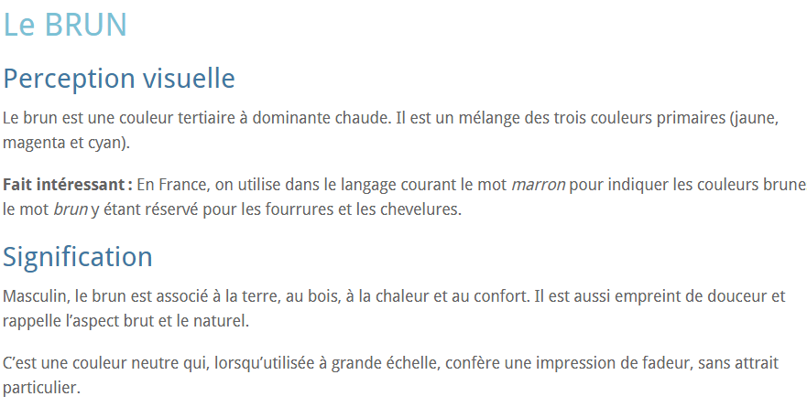

Slide 47
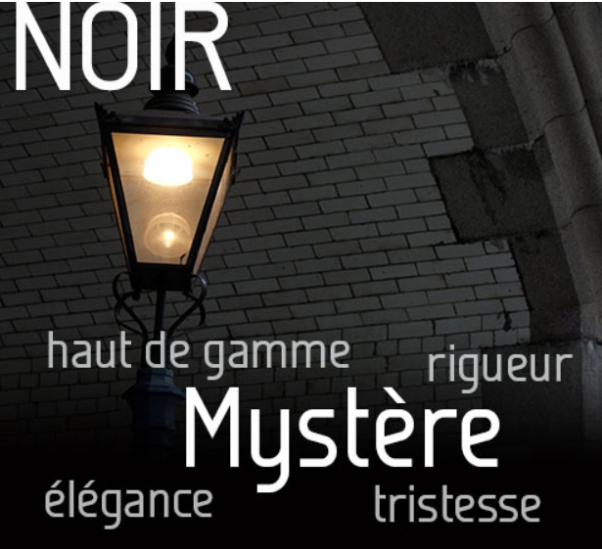
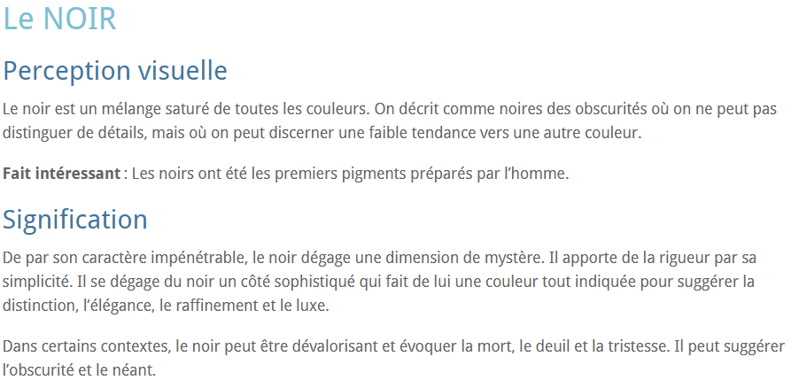

Slide 48
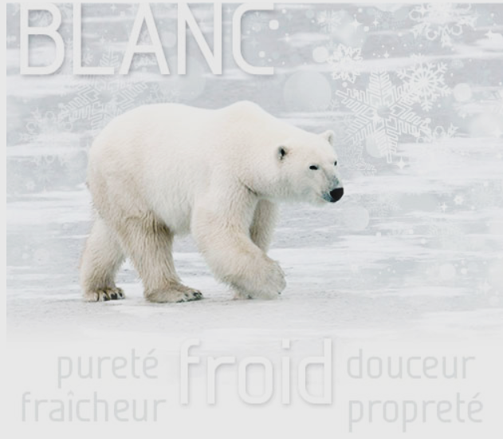
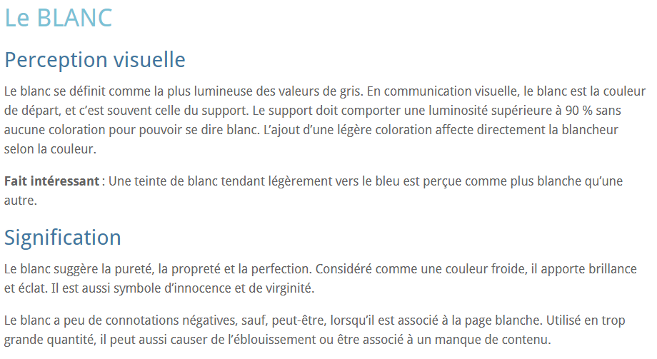

Slide 49
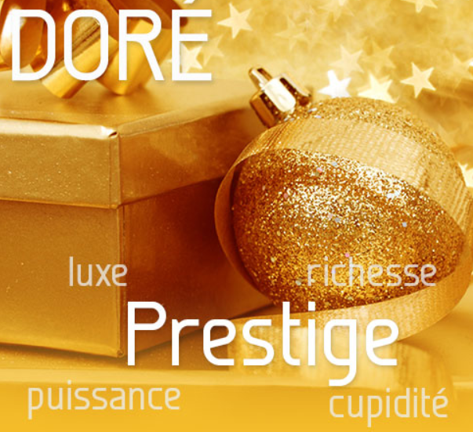
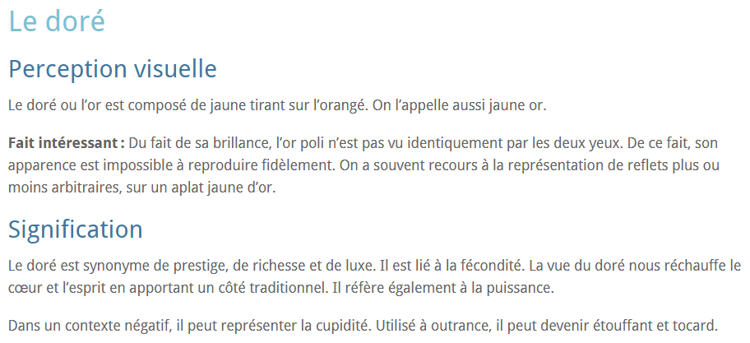

Slide 50
